Slide 1
Воспитание молодежи в условиях интеграционного пространства научной библиотеки ЧГМА
Заведующая научной библиотекой ЧГМА
к. филос. н. Т.Л. Зенкова

Slide 2
Обучение Воспитание
через учебную деятельность
через учебную и внеучебную деятельность
«…Быть хорошим учителем можно, только будучи хорошим воспитателем…»
В.А. Сухомлинский

Slide 3
Воспитание
целенаправленная деятельность, ориентированная на:
1. развитие духовно-нравственных качеств;
2. создание условий для развития личности;
3. помощь в жизненном самоопределении,
нравственном,, гражданском и профессиональном становлении.
«Без участия в воспитательной работе, вся педагогическая культура, все знания педагога являются мертвым багажом»
В.А. Сухомлинский

Slide 4
Воспитание
Основные черты:
1. координация воспитательной работы с деканатами, кафедрами, кураторами и др.;
2. актуальность мероприятий;
3. ориентация мероприятий на развитие творческих и духовно-нравственных качеств
4. традиционность отдельных видов мероприятий;
5. постоянный поиск новых тем, направлений и форм в воспитательной работе.
«Видение граней неисчерпаемой человеческой души – это и есть мастерство воспитания».
В.А. Сухомлинский

Slide 5
библиотека
кафедры
деканаты
театр
ЧГМА
проректор по УВР
волонтеры
кураторы
спорт
Отдел по ВР
«Учение - это лишь один из лепестков того цветка, который называется воспитанием в широком смысле этого понятия». В.А. Сухомлинский

Slide 6
Научная библиотека одно из ведущих структурных подразделений, обеспечивающее информацией учебно-воспитательный процесс и научные исследования центр распространения знаний, духовного и интеллектуального общения
«Школа – это прежде всего книга. Воспитание – это прежде всего слово, книга и живые человеческие отношения».
В.А. Сухомлинский

Slide 7
Цели воспитательной деятельности научной библиотеки сформировать у студентов гражданское и патриотическое сознание способность к успешной социализации интеллектуальному развитию личности постоянному профессиональному и культурному росту
«Чтение — это труд, творчество, самовоспитание твоих духовных сил, воли».
В.А. Сухомлинский

Slide 8
культурно-просветительская работа ИБО, ООУЛ, ООНЛ книжно-иллюстративные выставки (в том числе виртуальные), различные акции и др. КМС, ООГЛ различные мероприятия, информационные площадки, беседы, обзоры литературы и др.
«Чтобы дать ученику искорку знаний, учителю надо впитать целое море света»
В.А. Сухомлинский

Slide 9
Основные направления воспитательной деятельности научной библиотеки: 1) гражданское воспитание 2) патриотическое воспитание 3) профессиональное воспитание 4) культурно-эстетическое и духовно-нравственное воспитание 5) экологическое воспитание
«Две силы наиболее успешно содействуют воспитанию культурного человека: искусство и наука. Обе эти силы соединены в книге»
В.А. Сухомлинский

Slide 10
Формы работы: информационные панорамы, книжные выставки, тематические и информационные стенды, обзоры литературы, литературно-музыкальные композиции, виртуальные выставки и презентации, дискуссионные площадки, акции…
«…Есть книги, которые человеку надо прочитать за всю жизнь несколько раз, и каждое новое чтение будет открывать перед ним все новые и новые грани красоты и души человеческой...»
В.А. Сухомлинский

Slide 11
Занятия в рамках учебного процесса «Экскурсы в историю Отечества» «Великие учёные-медики»
«Учительская профессия - это человековедение, постоянное, не прекращающееся проникновение в сложный духовный мир человека».
В.А. Сухомлинский

Slide 12
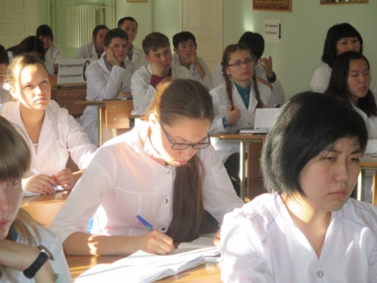
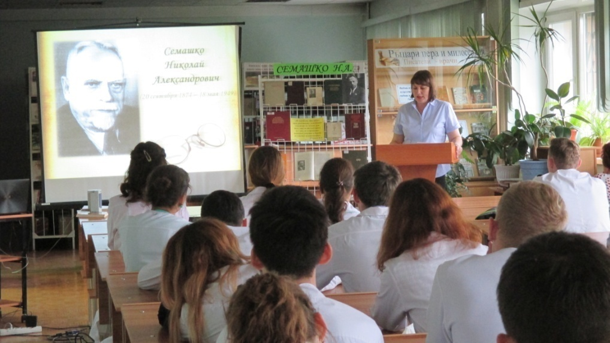
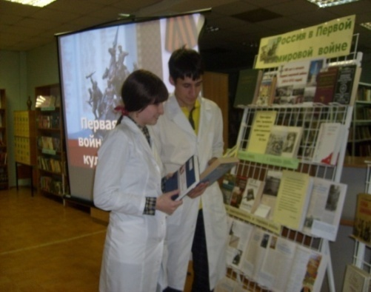
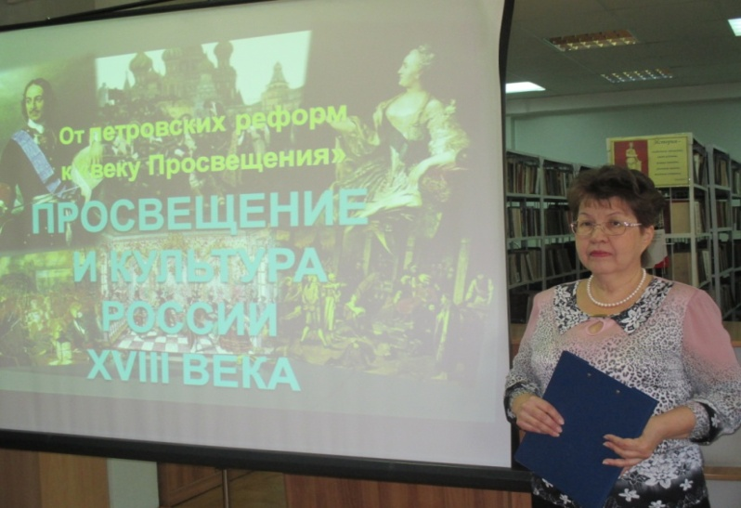

Slide 13
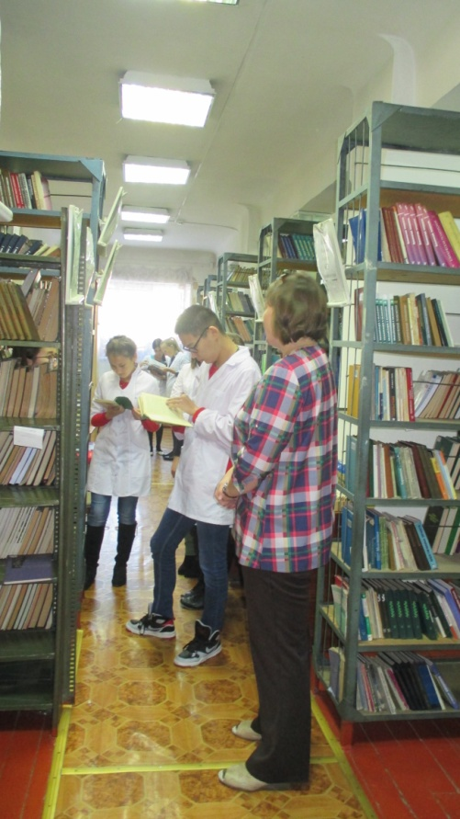
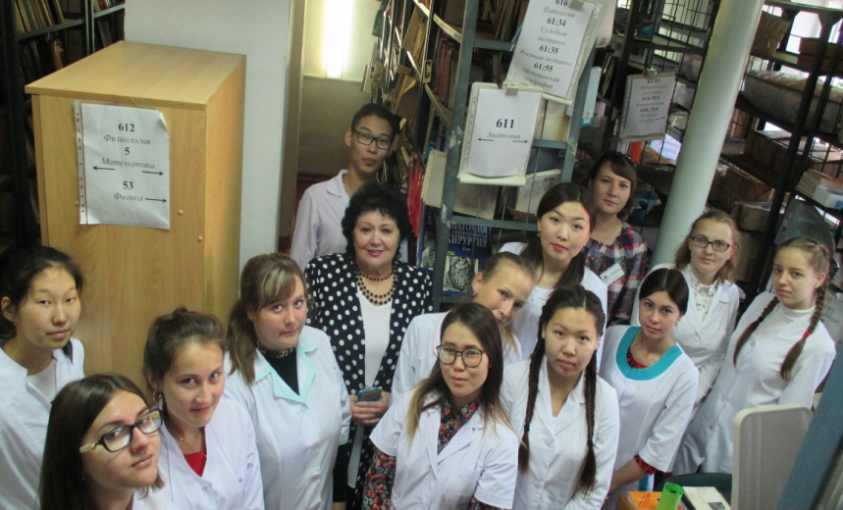
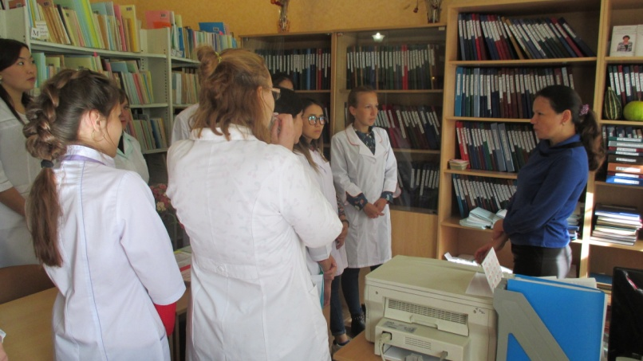
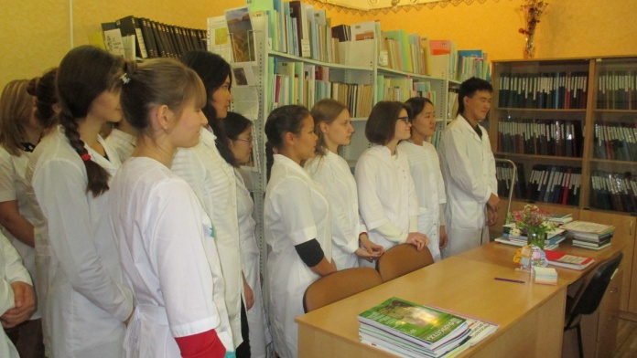
Неделя открытых дверей

Slide 14
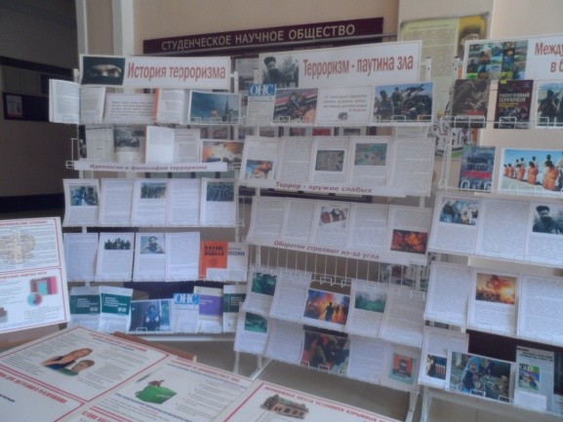
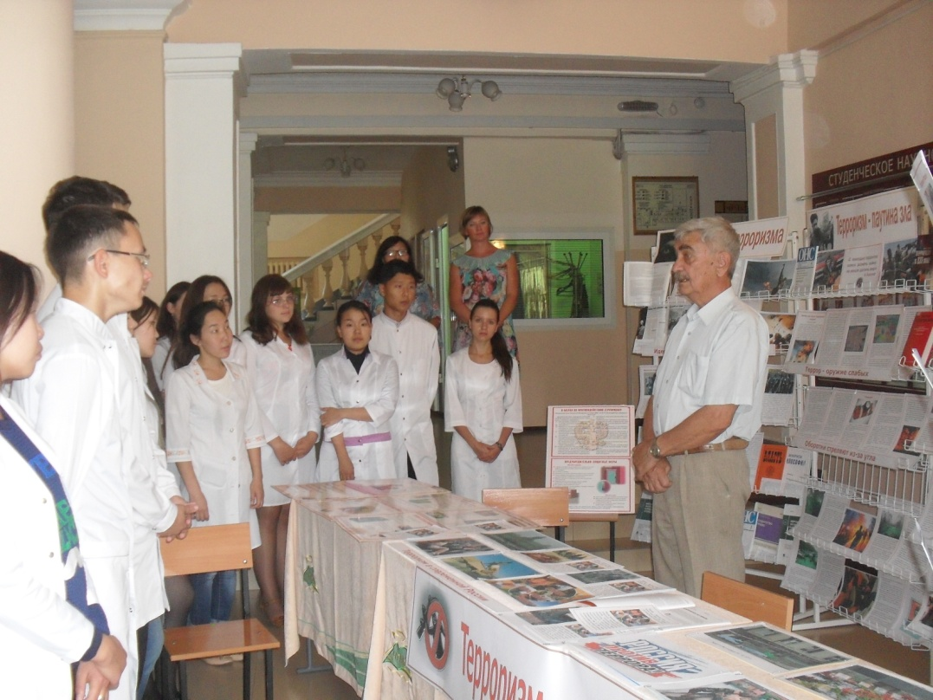
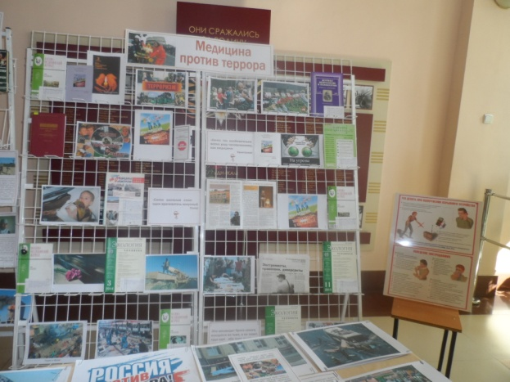
День солидарности в борьбе с терроризмом

Slide 15
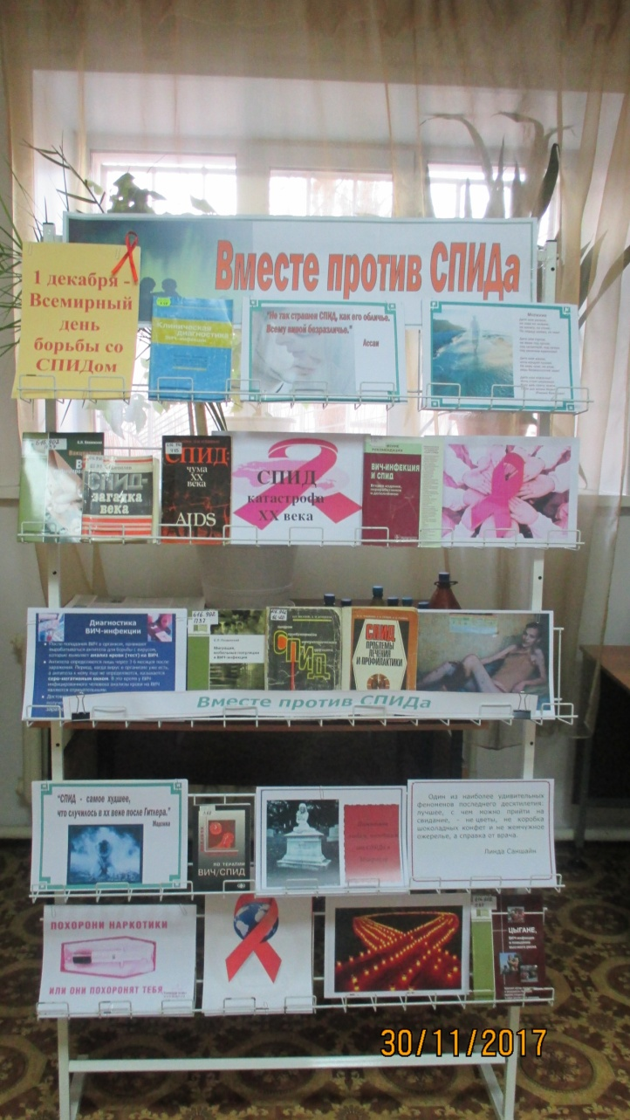
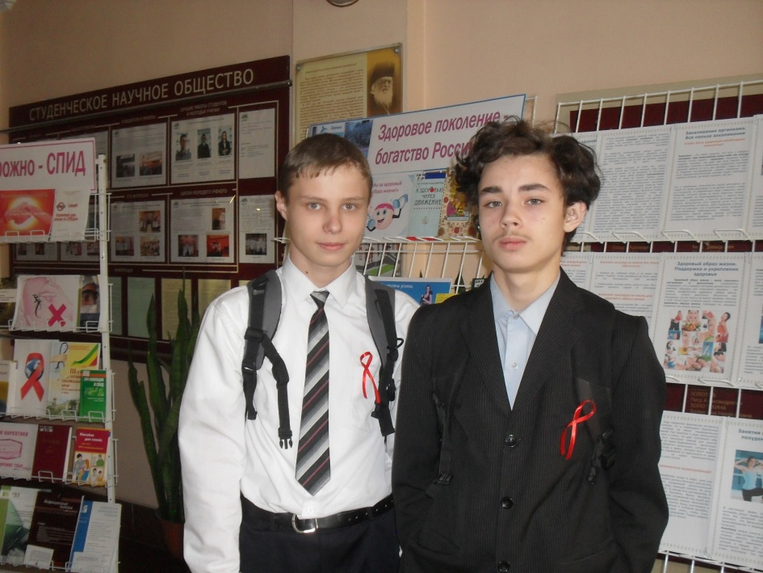
Всемирный День борьбы со СПИДом

Slide 16
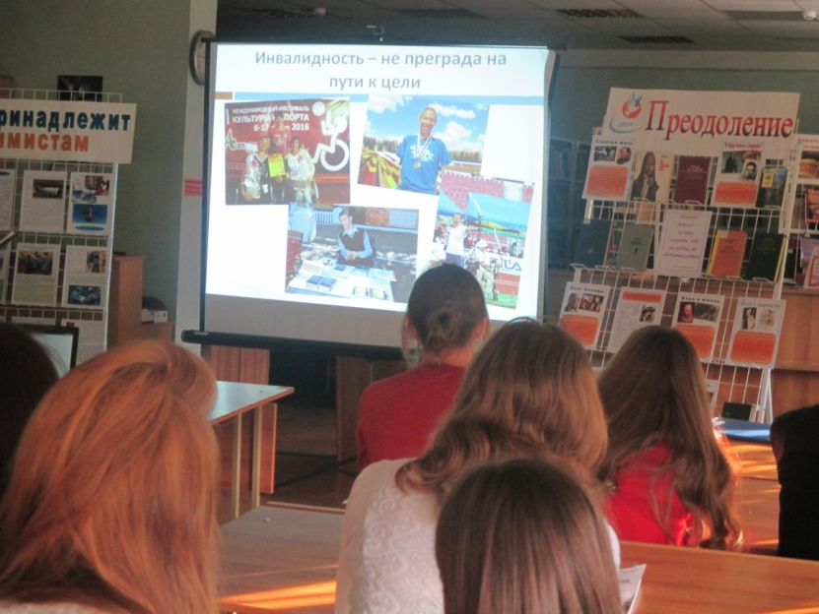
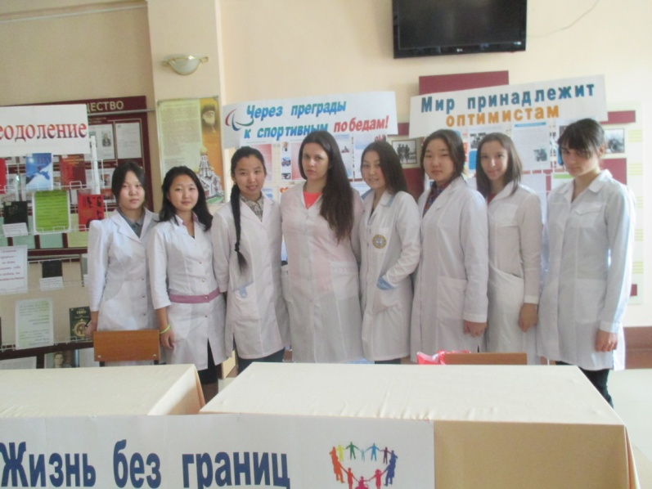
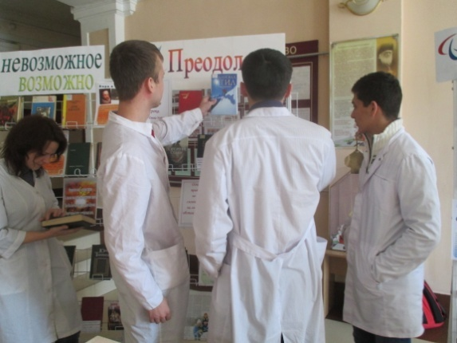
Международный День инвалидов

Slide 17
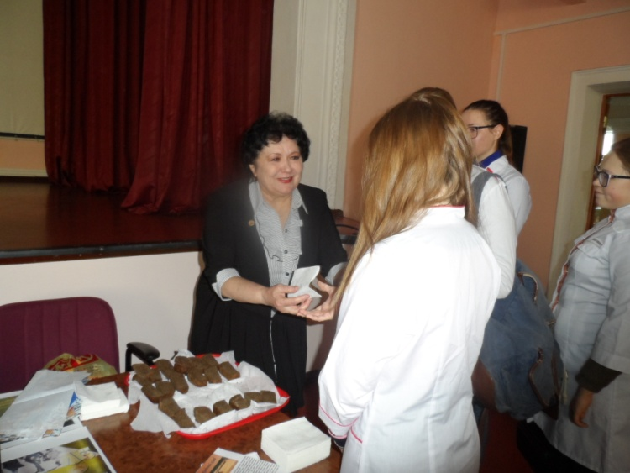
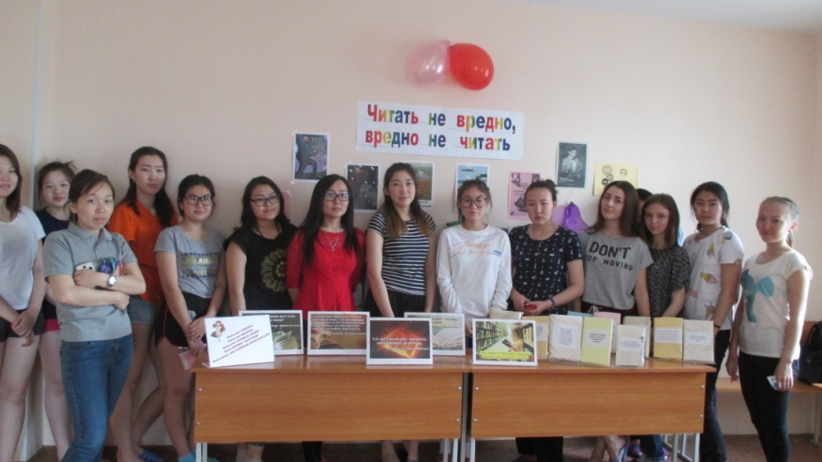
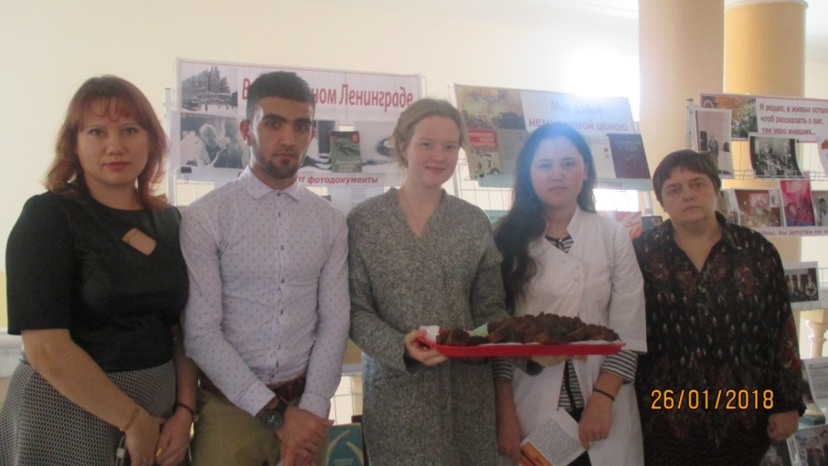
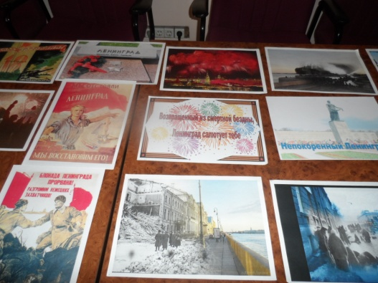
Акции: «Блокадный хлеб»
«Читать не вредно, вредно не читать»

Slide 18
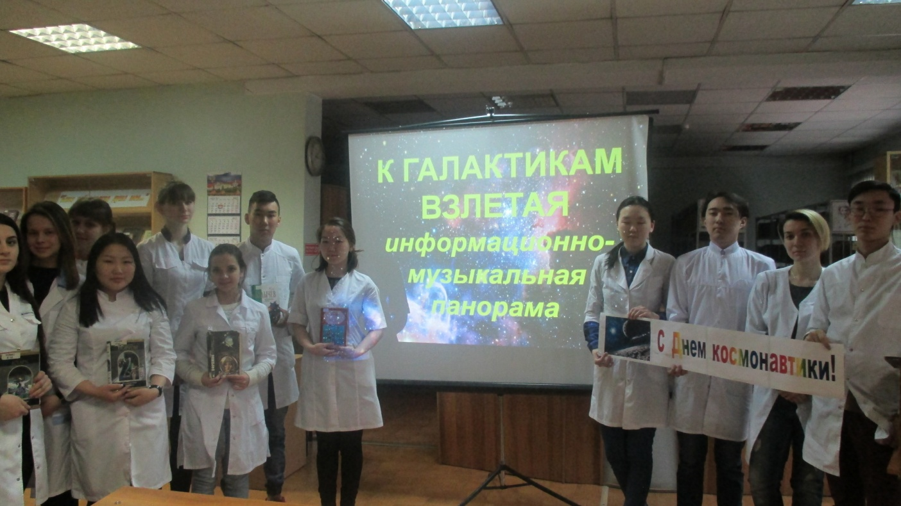
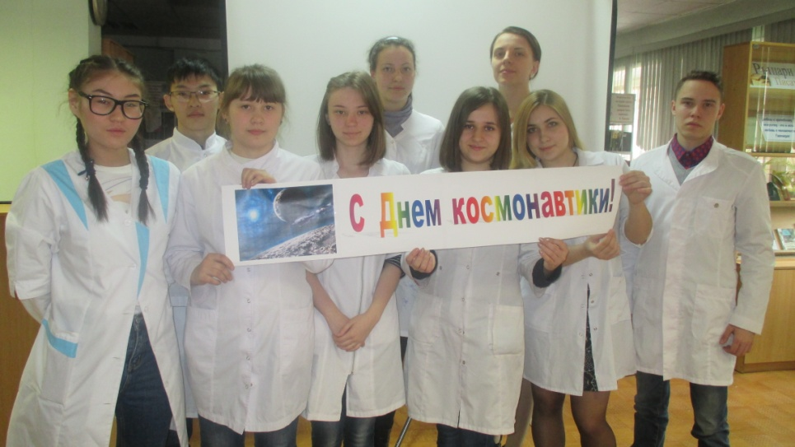
День космонавтики

Slide 19
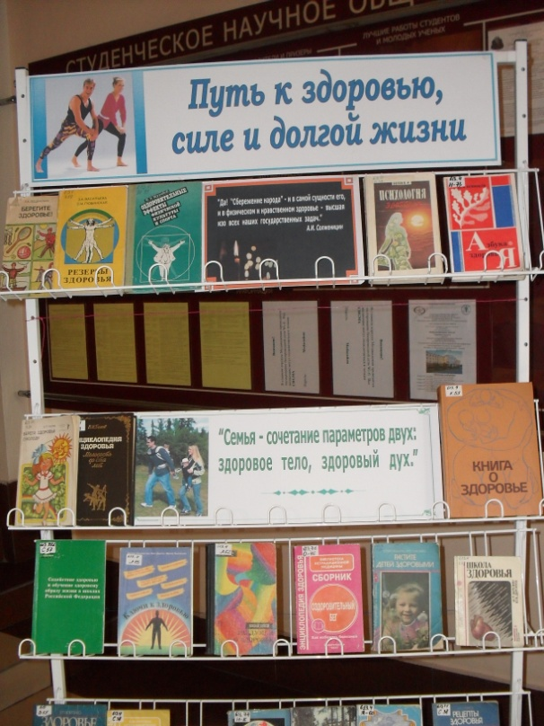
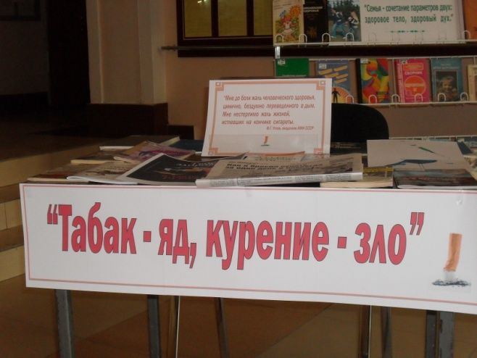
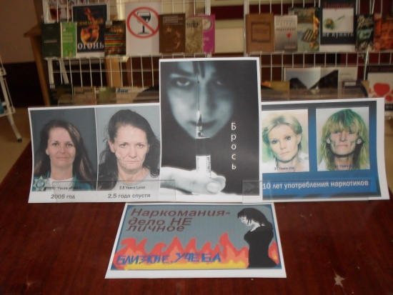
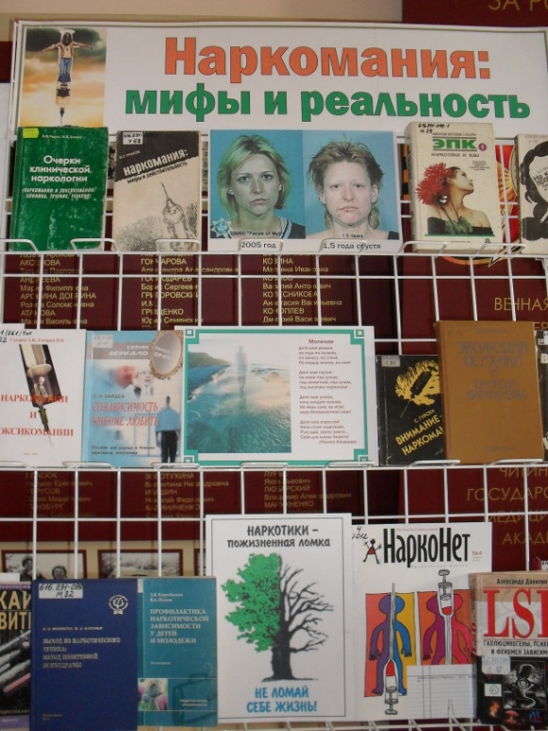
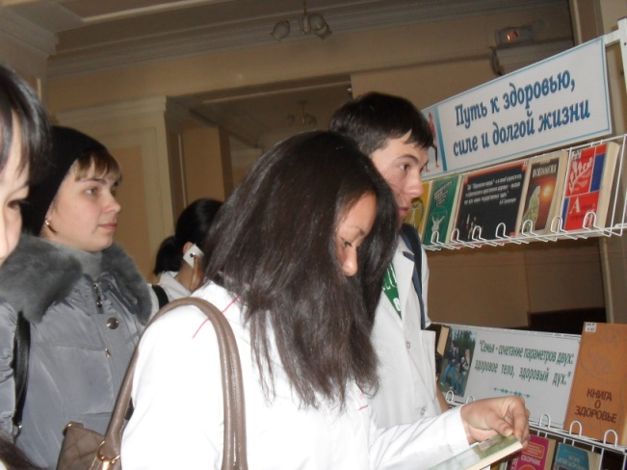
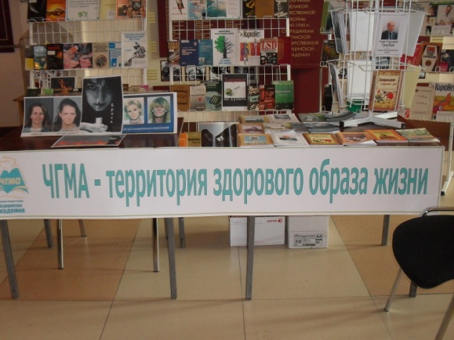
ЧГМА – территория здорового образа жизни

Slide 20
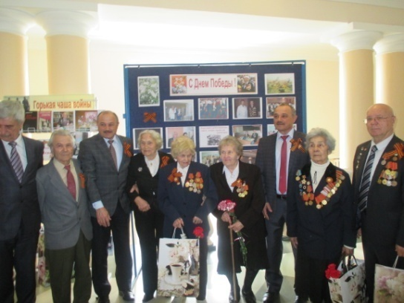
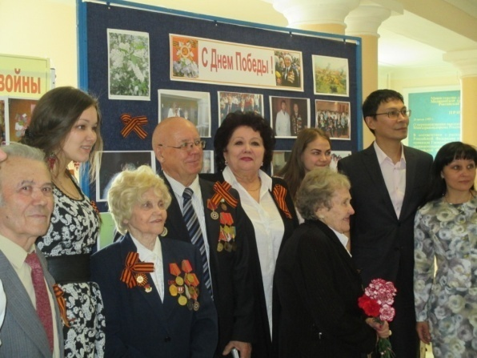
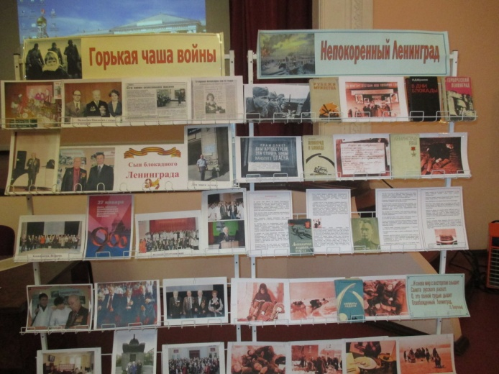
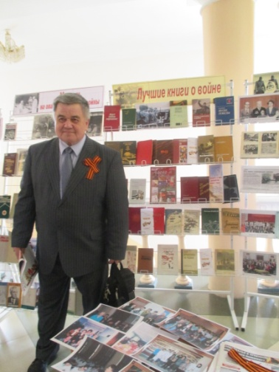
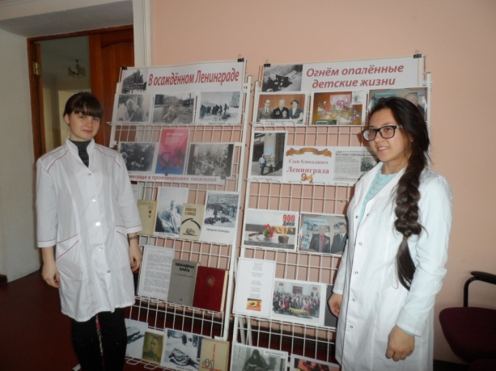
День Победы

Slide 21
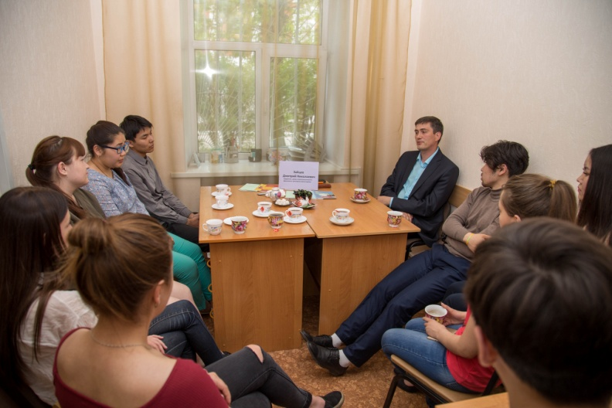
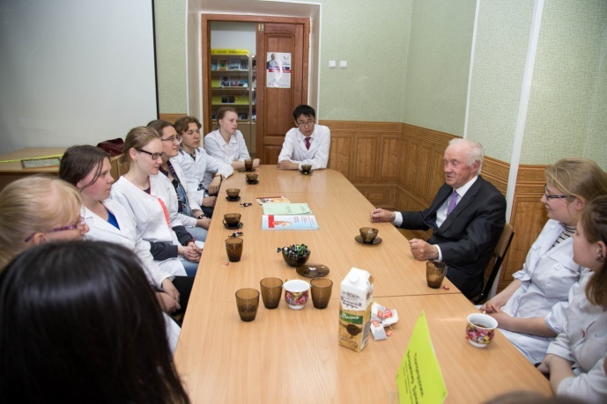
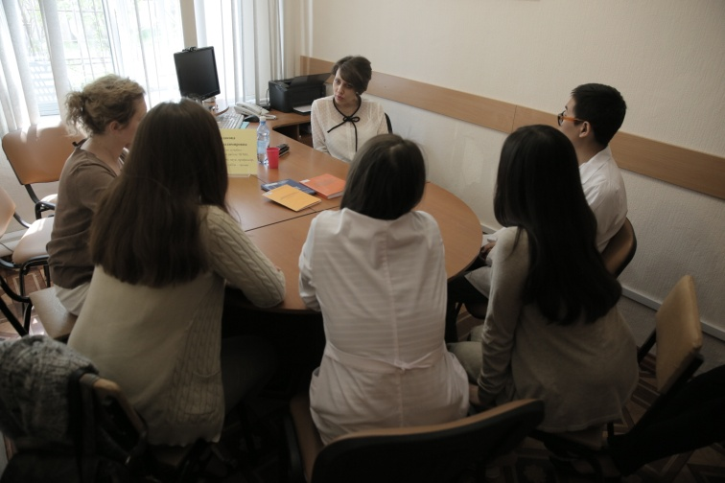
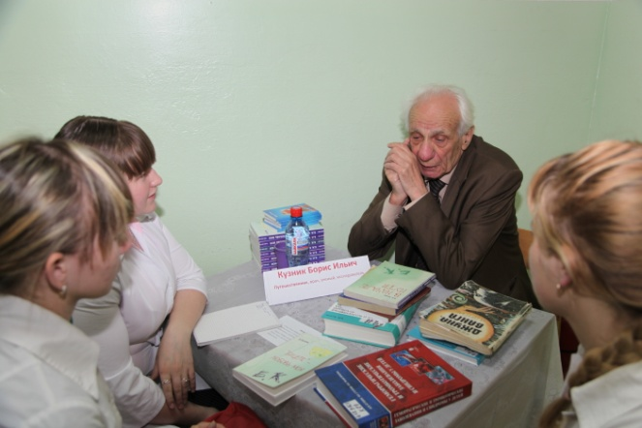
День библиотек
«Живая книга»

Slide 22
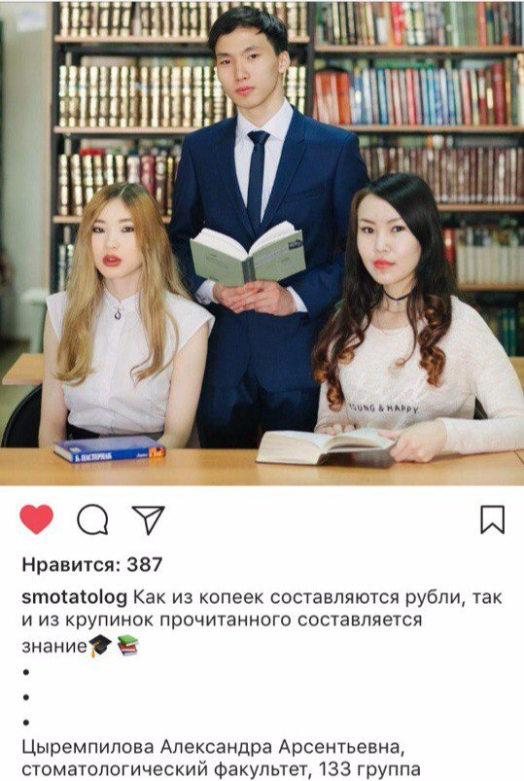
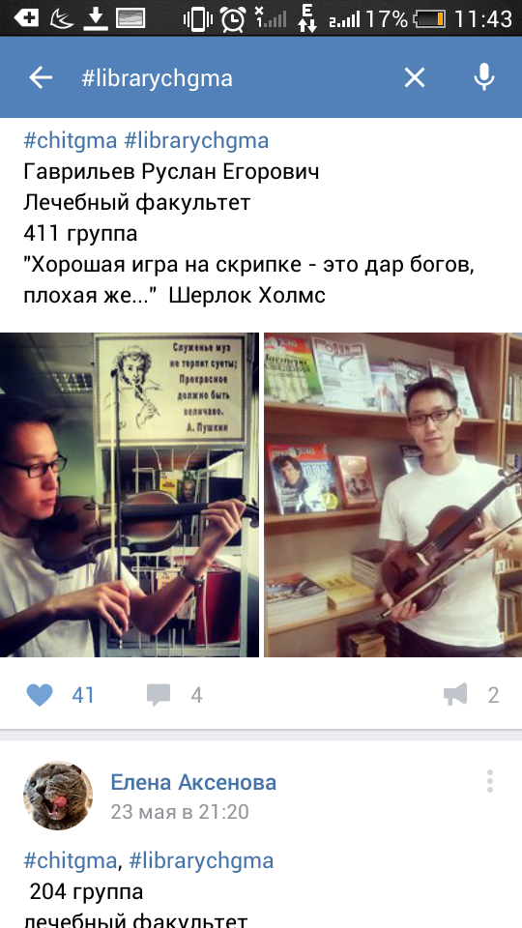
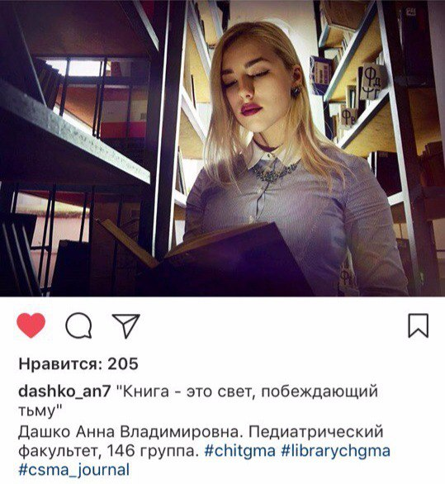
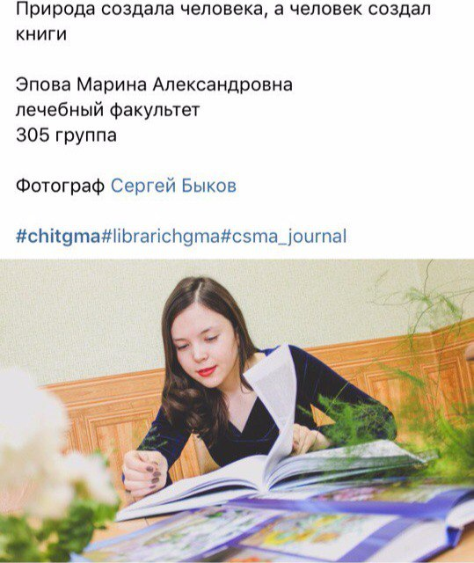
Фотоконкурс (онлайн)

Slide 23
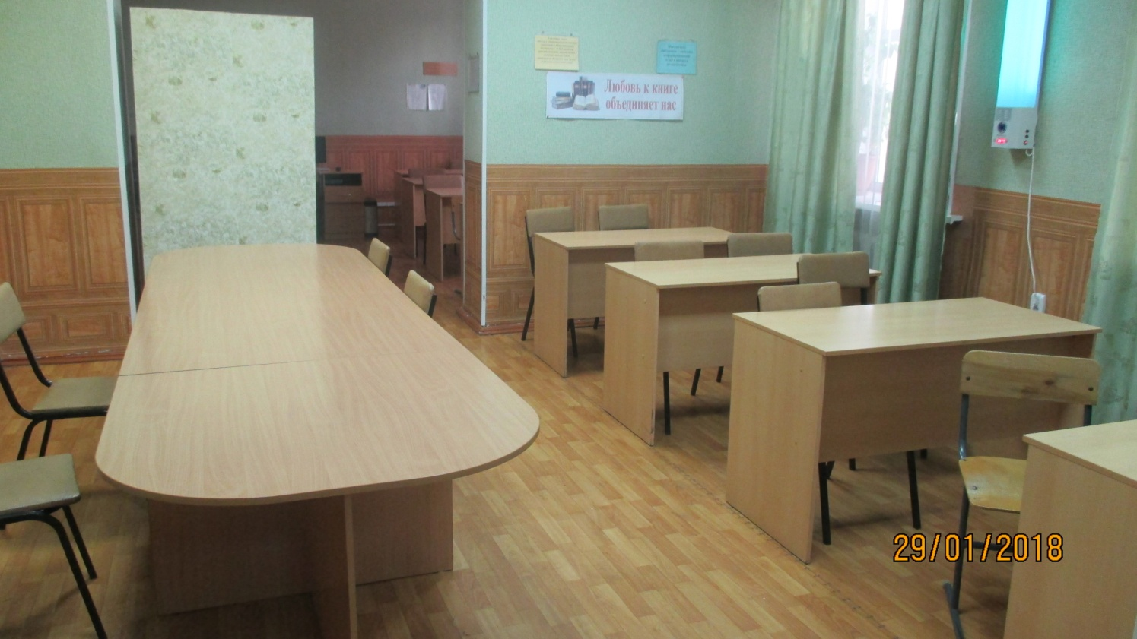
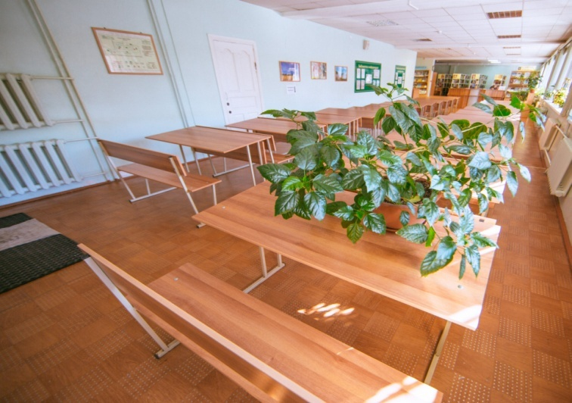

Slide 24
НАШИ КОНТАКТЫ:
ул. Горького 39 а
гл. корпус ЧГМА, цокольный этаж
8 (3022)35-09-66
ул. Балябина 14
1этаж со стороны общ №5/2
2 этаж с ул. Ленинградская
8 (3022)26-74-05
http://chitgma.ru
Email: bibmedacadem@mail.ru
https://vk.com/club137268963
СПАСИБО ЗА ВНИМАНИЕ )))

